Slide 1
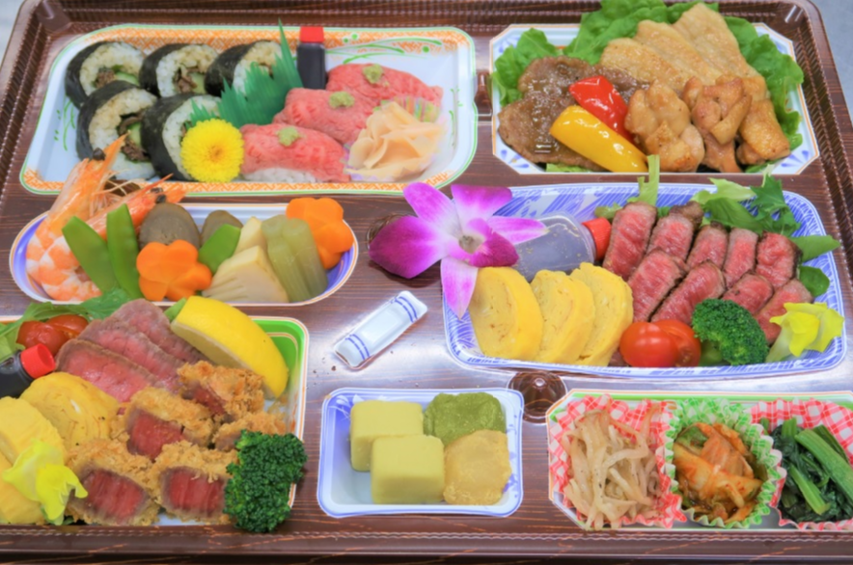
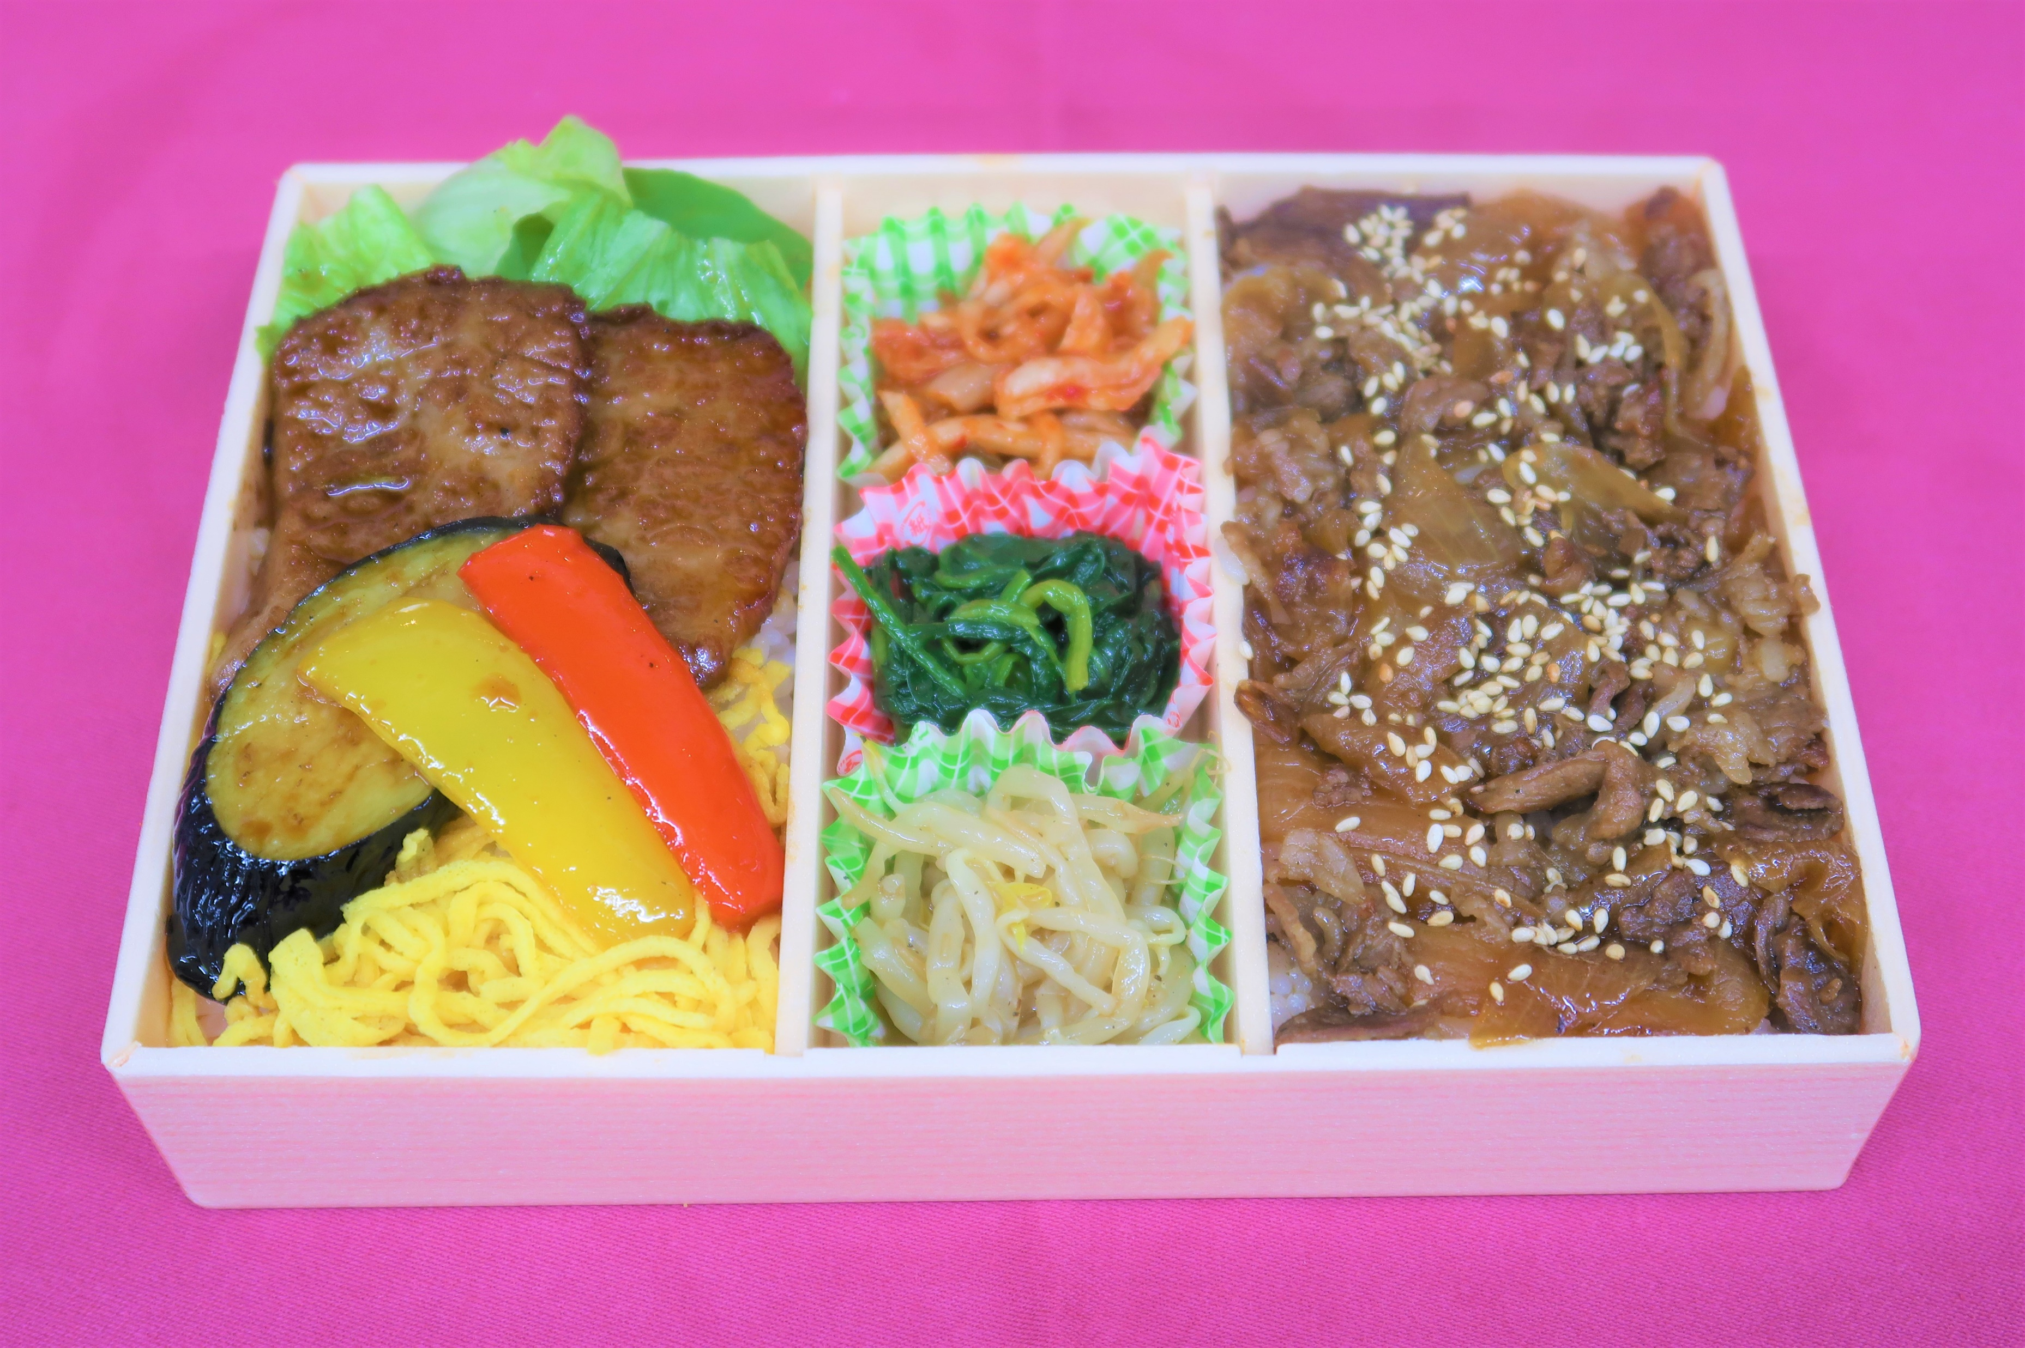
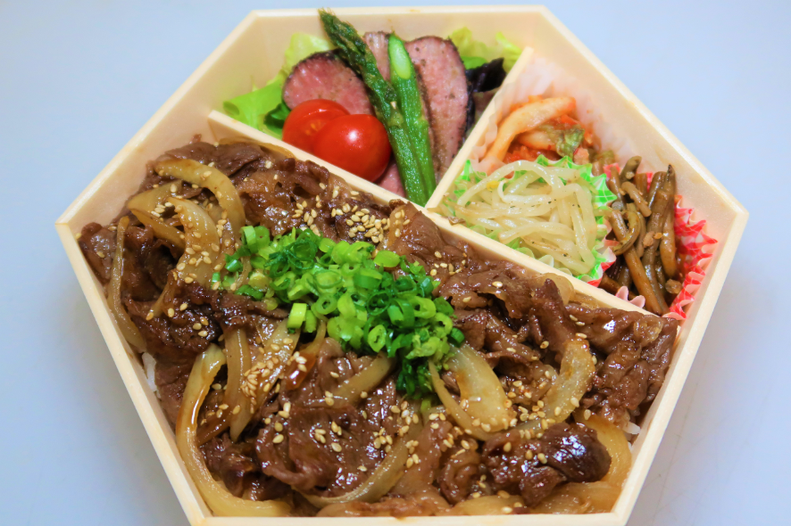
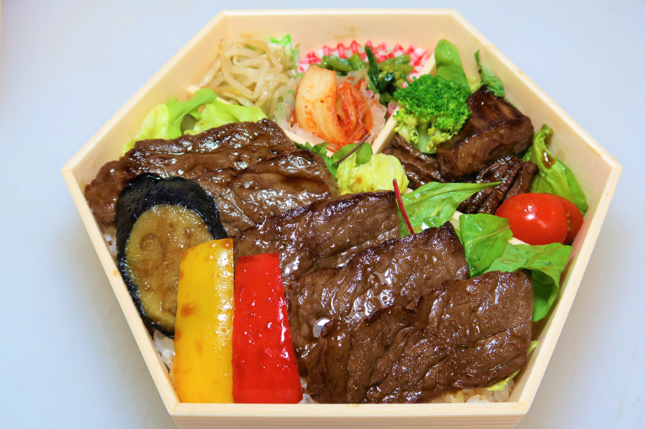
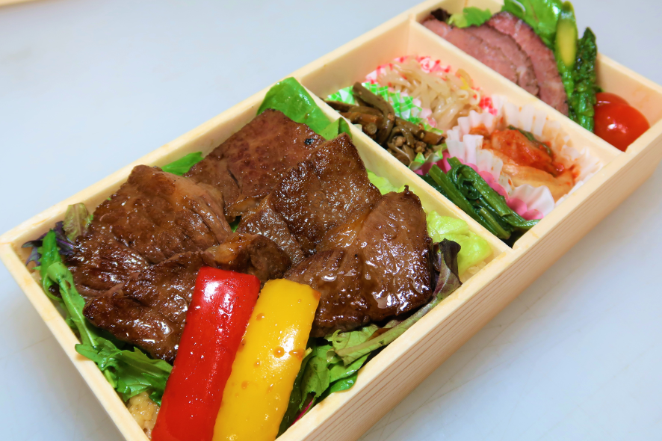
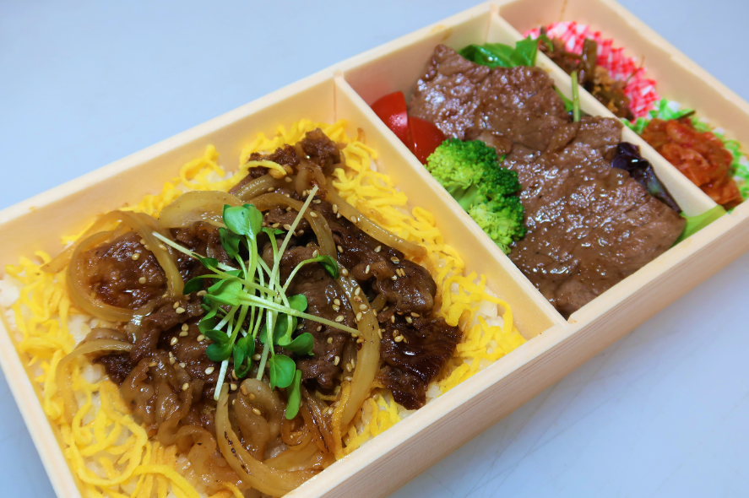
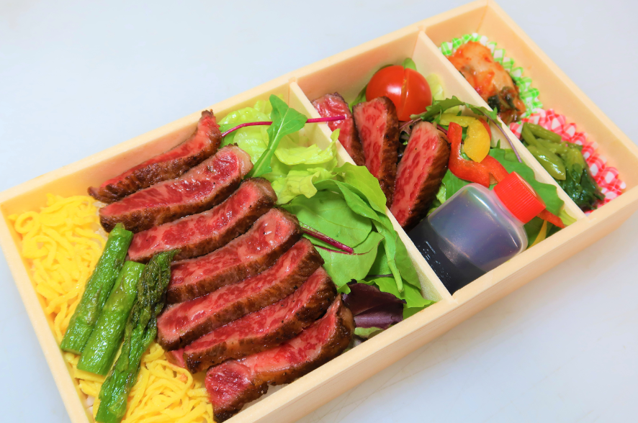
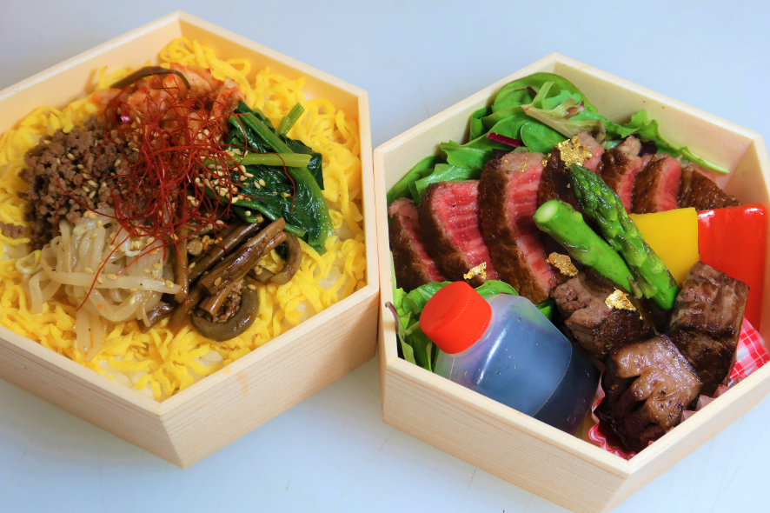
弁当、 精肉、お米などを
宅配でお届けします。
税込み合計で10,000円以上のご注文で宅配致します（代金引換となります）。
但し、各お弁当は同じお弁当３個からご注文を承ります。ご了承をお願い致します。
希望配達日の２日前までにお電話にてご注文を受け付けております。
（※月曜日が定休日のため、火曜日配達をご希望の場合は土曜日までにご注文をお願いします。
その他、不定休日がある場合も同じです）
持ち帰り用の袋は 大 1枚：5円 小 1枚：3円 段ボール：300円 頂戴いたします
配達エリア：北上市内
配達時間：11:00～18:00（※配達時間は調整させていただく場合がございます）
【折詰め内容】
きたかみ牛モモ握り寿司と中巻寿司
きたかみ牛サーロインステーキ
きたかみ牛ローストビーフ
きたかみ牛モモカツ
きたかみ牛/白金豚/いわい鶏
煮物盛り合わせ
玉子焼き
ナムル/キムチ
芋ようかん
わらび餅
まるぎゅう特製折詰め
5,800円
きたかみ牛
カルビ・バラ焼弁当
1,650円
きたかみ牛
バラ焼弁当
2,050円
きたかみ牛
モモ・サイコロ弁当
2,450円
きたかみ牛カルビ弁当 2,550円
きたかみ牛
サーロイン・バラ焼弁当 2,650円
きたかみ牛
サーロインステーキ弁当 3,290円
きたかみ牛
ヒレステーキ・サイコロ弁当 3,550円
※価格は全て税込で表記しております。

Slide 2
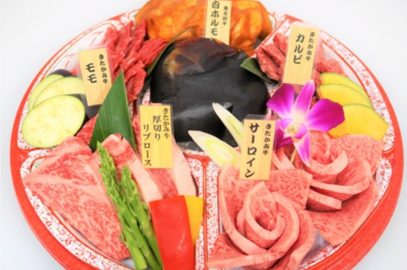
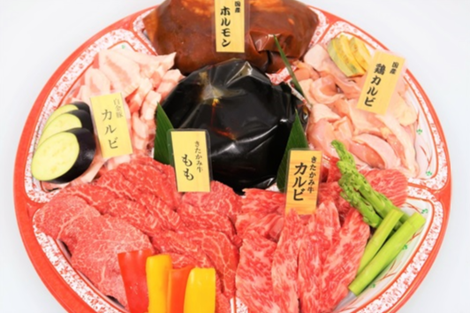
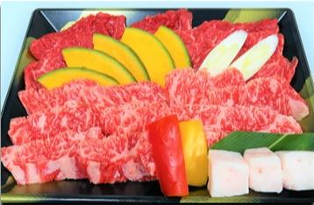
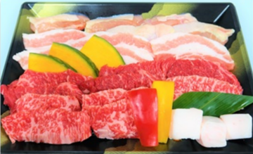
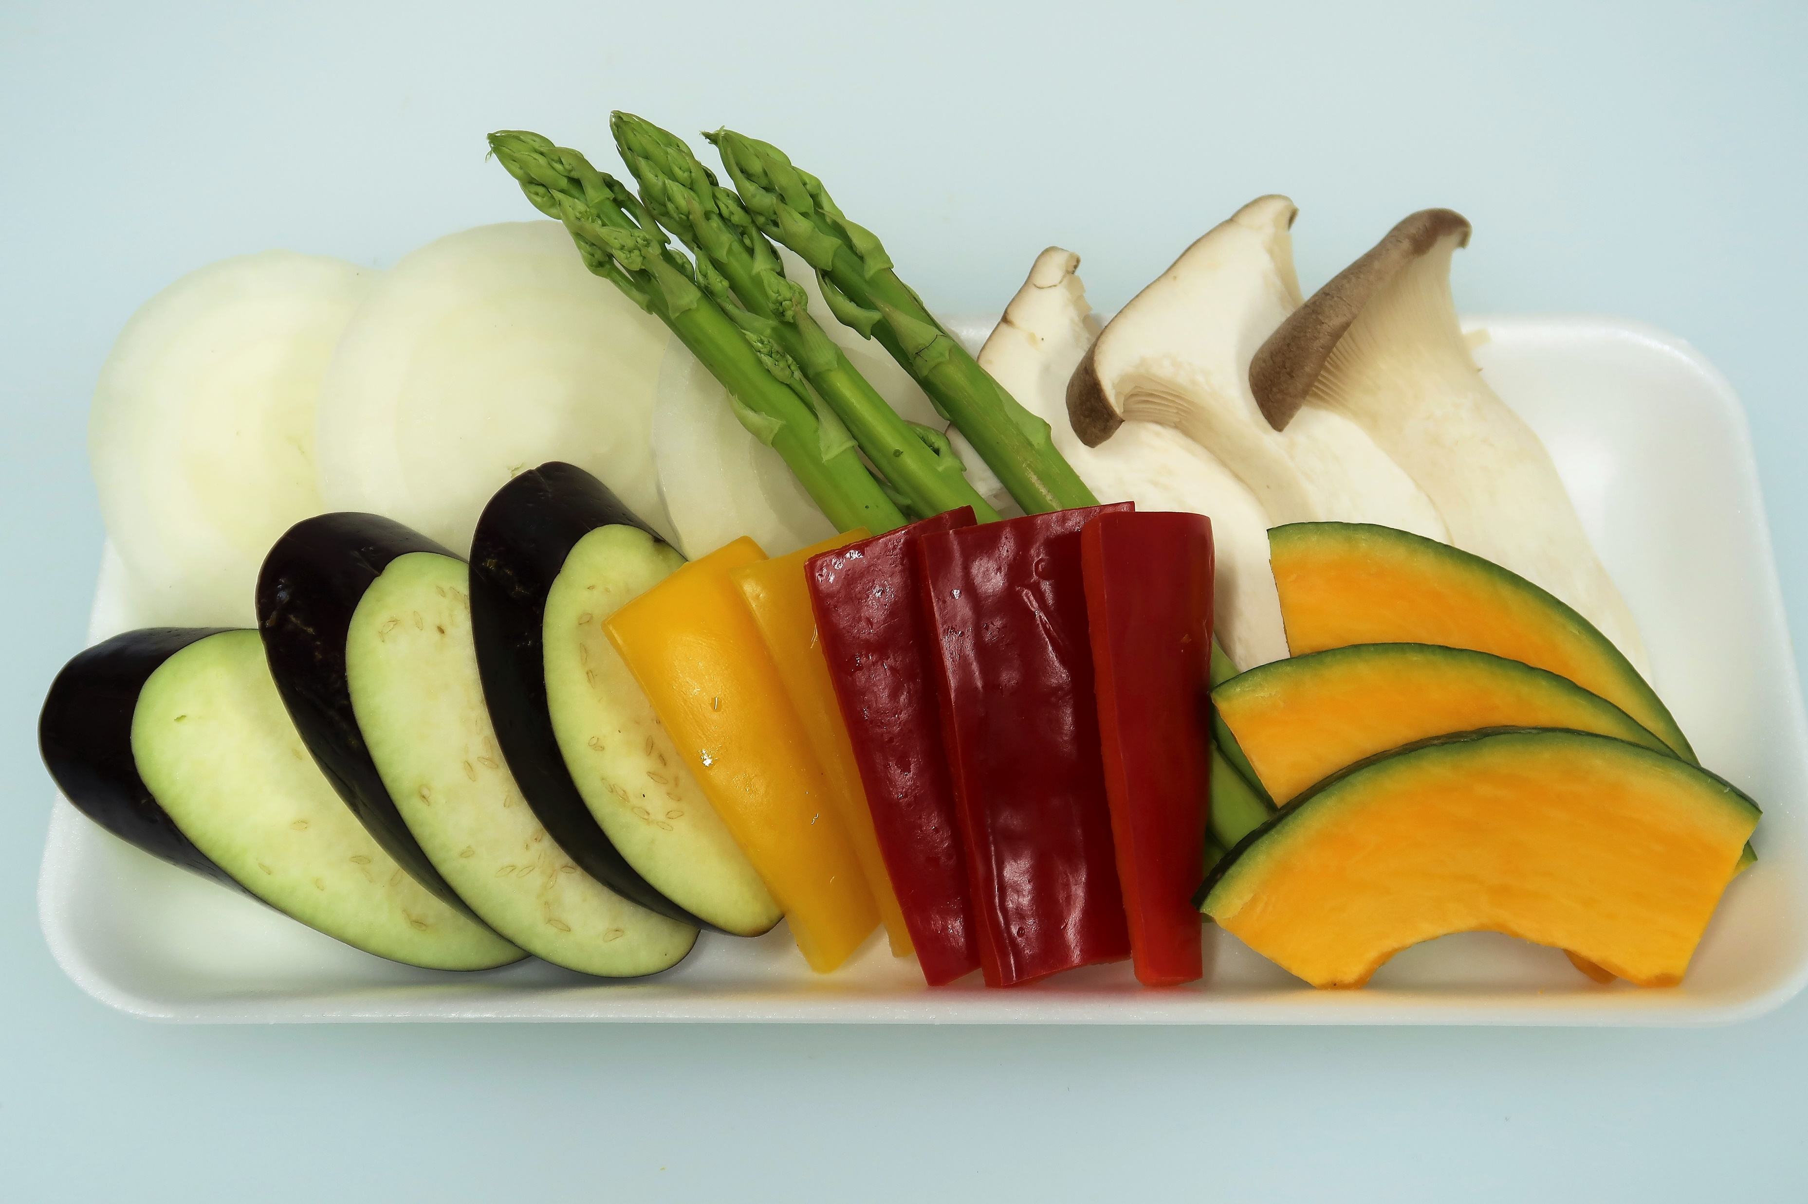
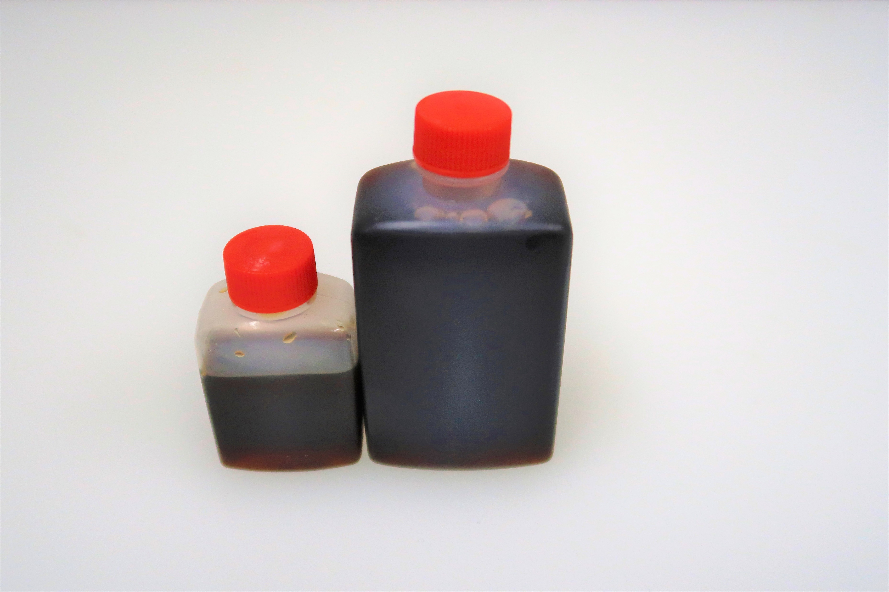
バーベキュー松セット（4-6人前）12,100円
バーベキュー竹セット（4-6人前）7,900円
・きたかみ牛サーロイン
・きたかみ牛厚切り
リブロース
・きたかみ牛カルビ
・きたかみ牛モモ
・県産牛白ホルモン（みそ味）
・野菜
・焼肉のたれ
・きたかみ牛カルビ
・きたかみ牛モモ
・白金豚カルビ
・いわい鶏カルビ
・県産ホルモン（みそ味）
・野菜
・焼肉のたれ
・きたかみ牛カルビ
・きたかみ牛モモ
・野菜
・きたかみ牛カルビ
・きたかみ牛モモ
・白金豚カルビ
・いわい鶏カルビ
・野菜
きたかみ牛食べ比べセット
（2-3人前）4,650円
ミックスセット（2-3人前）3,600円
焼き野菜盛合せ
【2～３人前】
焼き肉のたれ
【1人前】
410円
150円
※価格は全て税込で表記しております。
その他、精肉、お米、小麦粉、味噌、乾麺、レトルトカレーも宅配料は無料で
お届けします（税込み合計10,000以上のご注文に限ります）。
※詳細はホームページ＞宅配サービスをご参照ください。
せいぶ農産発 焼肉DINING まるぎゅう
〒024-0072
えづりこ古墳公園の隣
岩手県北上市北鬼柳23-69-1
［営業時間］ 11：00～14：30（L.O.14:00）
17：00〜22：00（L.O.21:30）
［定休日］毎週月曜日
［お問合せ］TEL 0197-62-3077 FAX 0197-62-3078
［ホームページ］ https://www.seibu-marugyu.com/

